Slide 1
EQUIPOS DE DESARROLLO. EDT
PRY1111

Slide 2
PLANIFICACIÓN
DEFINIR QUIÉN IMPLEMENTA QUÉ
Llegó el momento de ordenar los requisitos de cara a la implementación, considerando también a las personas que irán a implementarlos, los costos y tiempos asociados.

Slide 3
EQUIPOS DE DESARROLLO DE SW

Slide 4

ACTORES DE UN PROYECTO INFORMÁTICO
En la primera unidad ya revisamos los 3 grupos principales:
Cliente: Quien aporta los recursos para elaborar el Proyecto del Software.
Usuarios del Sistema Informático: Quienes utilizan y se benefician de los atributos del Sistema.
Proveedor del Sistema: Correspondiente al equipo que desarrolla el Software y lo implementa.
Ahora revisaremos el equipo de desarrollo de software que provee el sistema al cliente, para ser utilizado por los usuarios.

Slide 5
EQUIPOS DE TRABAJO
Gerente de Proyecto
Líder de Proyecto
Analista de Sistemas
Diseñador
Ingeniero de Software
Responsable de calidad
Responsable de Pruebas
Dentro de los equipos de trabajo para el desarrollo de proyectos TI, podemos encontrar algunos roles como los que nombramos a continuación:
Ref.: http://www.northware.mx/perfiles-y-sus-funciones-en-proyectos-de-ti/

Slide 6
GERENTE DE PROYECTO
Se responsabiliza de definir el proyecto y realizar la asignación de recursos
La aprobación de las actividades del proyecto son de su responsabilidad
Proactivo
Experiencia en Proyectos exitosos
Liderazgo
Inteligencia emocional
Habilidades de comunicación
Negociador
Analítico
Responsable
Características y Habilidades

Slide 7
LÍDER DE PROYECTO
Responsable de atender las necesidades de los demás integrantes del equipo, entregando solución a los requerimientos que necesiten.
Realiza el control de los avances del proyecto, monitoreando las actividades encomendadas a los demás integrantes y vinculándolas con los tiempos asociados
Proactivo
Negociador
Analítico
Responsable
Empático
Conciliador
Disciplinado
Estructurado
Observador
Influyente
Características y Habilidades

Slide 8
ANALISTA DE SISTEMAS O ARQUITECTO
Es el encargado del diseño del sistema: Análisis general, análisis detallado, diagrama conceptual, diseño y generación de la base de datos y normalización de la misma, documento de flujo de operación y especificaciones funcionales.
Debe convertirse en un consultor de negocios que proponga mejoras y soluciones a las necesidades del cliente y liderár técnicamente al equipo.
Proactivo
Responsable
Empático
Observador
Perseverante
Dominio de la abstracción
Creativo
Imaginativo
Investigador
Original
Características y Habilidades

Slide 9
DISEÑADOR
Es el responsable de la creación de un concepto de sistema, principalemente la interfaz de usuario, que ayude a cumplir los objetivos de negocio fijados por los interesados.
Se debe asegurar que el sistema cumpla con las características no funcionales como accesibilidad, navegabilidad, interactividad y usabilidad que garanticen una experiencia agradable al usuario.
Hoy en día el diseño se ha vuelto fundamental para que un buen sistema de software invite a ser usado por sí solo.
Proactivo
Analítico
Responsable
Empático
Estructurado
Observador
Previsor
Perseverante
Dominio de la abstracción
Simplista
Características y Habilidades

Slide 10
INGENIERO DE SOFTWARE
Su principal responsabilidad es definir y mantener el código fuente de uno o varios componentes, garantizando que cada componente implemente la funcionalidad correcta.
Se responsabiliza por la integridad de uno o más subsistemas de implementación y de sus contenidos a lo largo del desarrollo, asegurándose que el código generado esté libre de errores por medio de la ejecución de pruebas.
Proactivo
Responsable
Observador
Perseverante
Dominio de la abstracción
Auto-aprendizaje
Pragmático
Lógica
Investigador
Adaptable
Características y Habilidades

Slide 11
RESPONSABLE DE CALIDAD o QA
Su principal responsabilidad es de garantizar el cumplimiento de los compromisos hechos con el proyecto desde el punto de vista del proceso a seguir.
Si un proyecto de desarrollo no cuenta con una metodología con procesos y procedimientos bien ejecutados la probabilidad de éxito se vuelve baja y tiende al caos.
En algunos tipos de proyectos es también el respobsable de las pruebas. Este proceso cada vez más complego se denomina Quality Assurance o QA
Responsable
Observador
Previsor
Perseverante
Capacidad de síntesis
Ordenado y organizado
Habilidad de gestionar
Lógica
Planificador
Adaptabilidad
Características y Habilidades

Slide 12
RESPONSABLE DE PRUEBAS
Tiene como responsabilidad garantizar que se cumplan los requerimientos funcionales establecidos para el producto y el que el producto esté libre de fallas.
Es el encargado de dar el visto bueno de que un producto o aplicación pueda pasar a un ambiente productivo, su responsabilidad es tan grande que se juega parte del éxito del proyecto en el.
Responsable
Observador
Habilidad de gestionar
Planificador
Capacidad de análisis
Ordenado
Organizado
Características y Habilidades

Slide 13
RESPONSABLE DE PRUEBAS
Tiene como responsabilidad garantizar que se cumplan los requerimientos funcionales establecidos para el producto y el que el producto esté libre de fallas.
Es el encargado de dar el visto bueno de que un producto o aplicación pueda pasar a un ambiente productivo, su responsabilidad es tan grande que se juega parte del éxito del proyecto en el.
Responsable
Observador
Habilidad de gestionar
Planificador
Capacidad de análisis
Ordenado
Organizado
Características y Habilidades

Slide 14
EQUIPOS DE TRABAJO
Con la evolución del software han ido cambiando, desapareciendo o apareciendo roles dentro del equipo.
Administrador de Sistemas o DevOps
Ingeniero de Mantención
Administrador de Configuración
Ingeniero de Validación y Verificación
Analista o Ingeniero de Datos
Documentador
Te invitamos a discutir sobre estos cambios con tu profesor ¿conoces otros?
Ref.: http://www.northware.mx/perfiles-y-sus-funciones-en-proyectos-de-ti/

Slide 15
EQUIPO SCRUM
La distribución de responsabilidades y decisiones cambia en equipos ágiles. La auto-organización y multifuncionalidad fomentan la flexibilidad, la creatividad y la productividad necesarias en un ambiente ágil.
Video Product Owner
Video Equipos Multifuncionales
Video Scrum Master

Slide 16
PRODUCTO DE SOFTWARE

Slide 17
¿QUÉ ES UN SOFTWARE?
Podemos decir que son Programas informáticos y su documentación asociada puestos al servicio de la industria y comunidad.
Una clasificación más técnica:
Productos genéricos
Productos hechos a medida
Estructura de Programación
Función
Plataforma tecnológica

Slide 18
ESTRUCTURA de PROGRAMACIÓN
Funcional
Orientado a objetos
Orientado a componentes

Slide 19
FUNCIÓN
Programas o Sistemas de Usuario
Interfaces Hombre-Máquina
Librerías
Sistemas de uso genérico: Sistemas operativos, Procesadores de Texto, etc.
Bases de Datos
Sistemas Web

Slide 20
PLATAFORMA TECNOLÓGICA
Sistemas embebidos
Sistemas de informático distribuido y paralelos
Sistemas en tiempo real
Sistemas basados en Chips

Slide 21
CONTENIDO DE PRODUCTO DE SOFTWARE
Líneas de código en algún lenguaje
Descripción de las estructuras de datos
Algoritmos
Procedimientos y funciones
Instrucciones de computadora
Componentes de software
Entre otros

Slide 22
ESTRUCTURA DE DESCOMPOSICIÓN DE TAREAS - EDT

Slide 23
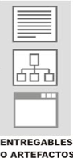
ENTREGABLES
Un entregable es cualquier producto medible y verificable, que se elabora para completar un proyecto.
Nos ayudan a definir el alcance y el avance del trabajo que debe ser medido y monitoreado.
Los “Entregables del Proyecto" se compone por:
Documentos de planificación y gestión.
Documentos de Diseño de Software.
Productos de software y sus componentes a desarrollar
El Producto de Software depende del diseño de sus componentes y su visión integradora como solución final.
Debe quedar claro y en consenso tantp para el equipo de desarrollo como para el Cliente lo que serán los entregables.

Slide 24
E.D.T.
Según PMBOK 6, es una descomposición jerárquica del alcance total del trabajo a realizar en un proyecto, para cumplir con sus objetivos y crear sus entregables.
Permite subdividir los entregables y el trabajo del proyecto en componentes más pequeños y fáciles de manejar.
Proporciona una visión estructurada de lo que se debe entregar. Organiza y define el alcance total del proyecto.
Se elabora a partir del enunciado del alcance y la documentación de requisitos del proyecto.

Slide 25
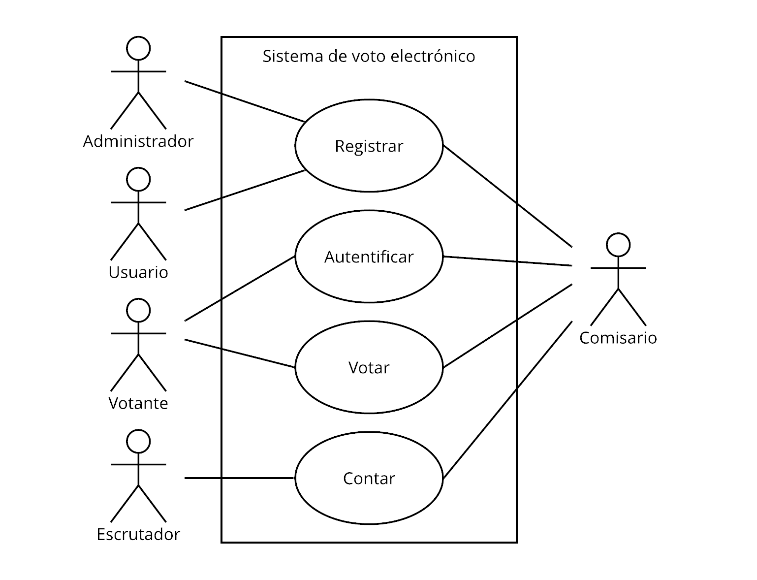
Ejemplo Sistema de Votación Electrónica
Miremos el diagrama de Caso de Uso General, donde se identifican los componentes del sistema.
Si prestamos atención en el en el diagrama de Caso de Uso como modelo gráfico, podemos determinar la cantidad de elementos que contiene el sistema.

Slide 26
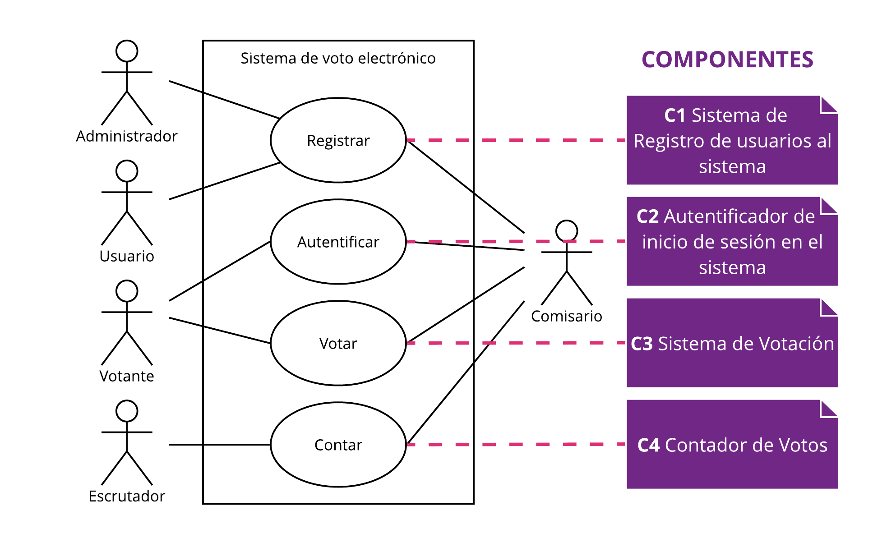
Componentes Sistema de Votación Electrónica
Estos casos de usuario se compone por:
Registrar Usuario
Autenticar Usuarios
Votar
Contar Votos

Slide 27
Requisitos extra Sistema de Votación Electrónica
Supongamos que el cliente solicitó en sus requerimientos para el Sistema de Votación, lo siguiente:
Que durante el proceso de votación se muestre en tiempo real una Gráfica con Resultados parciales de los candidatos.
Que genere Alertas sobre las Mesas Cerradas luego de recibir a los votantes.
Que genere un Reporte detallado de los Resultados de Votación por candidato, votos nulos y objetados.

Slide 28
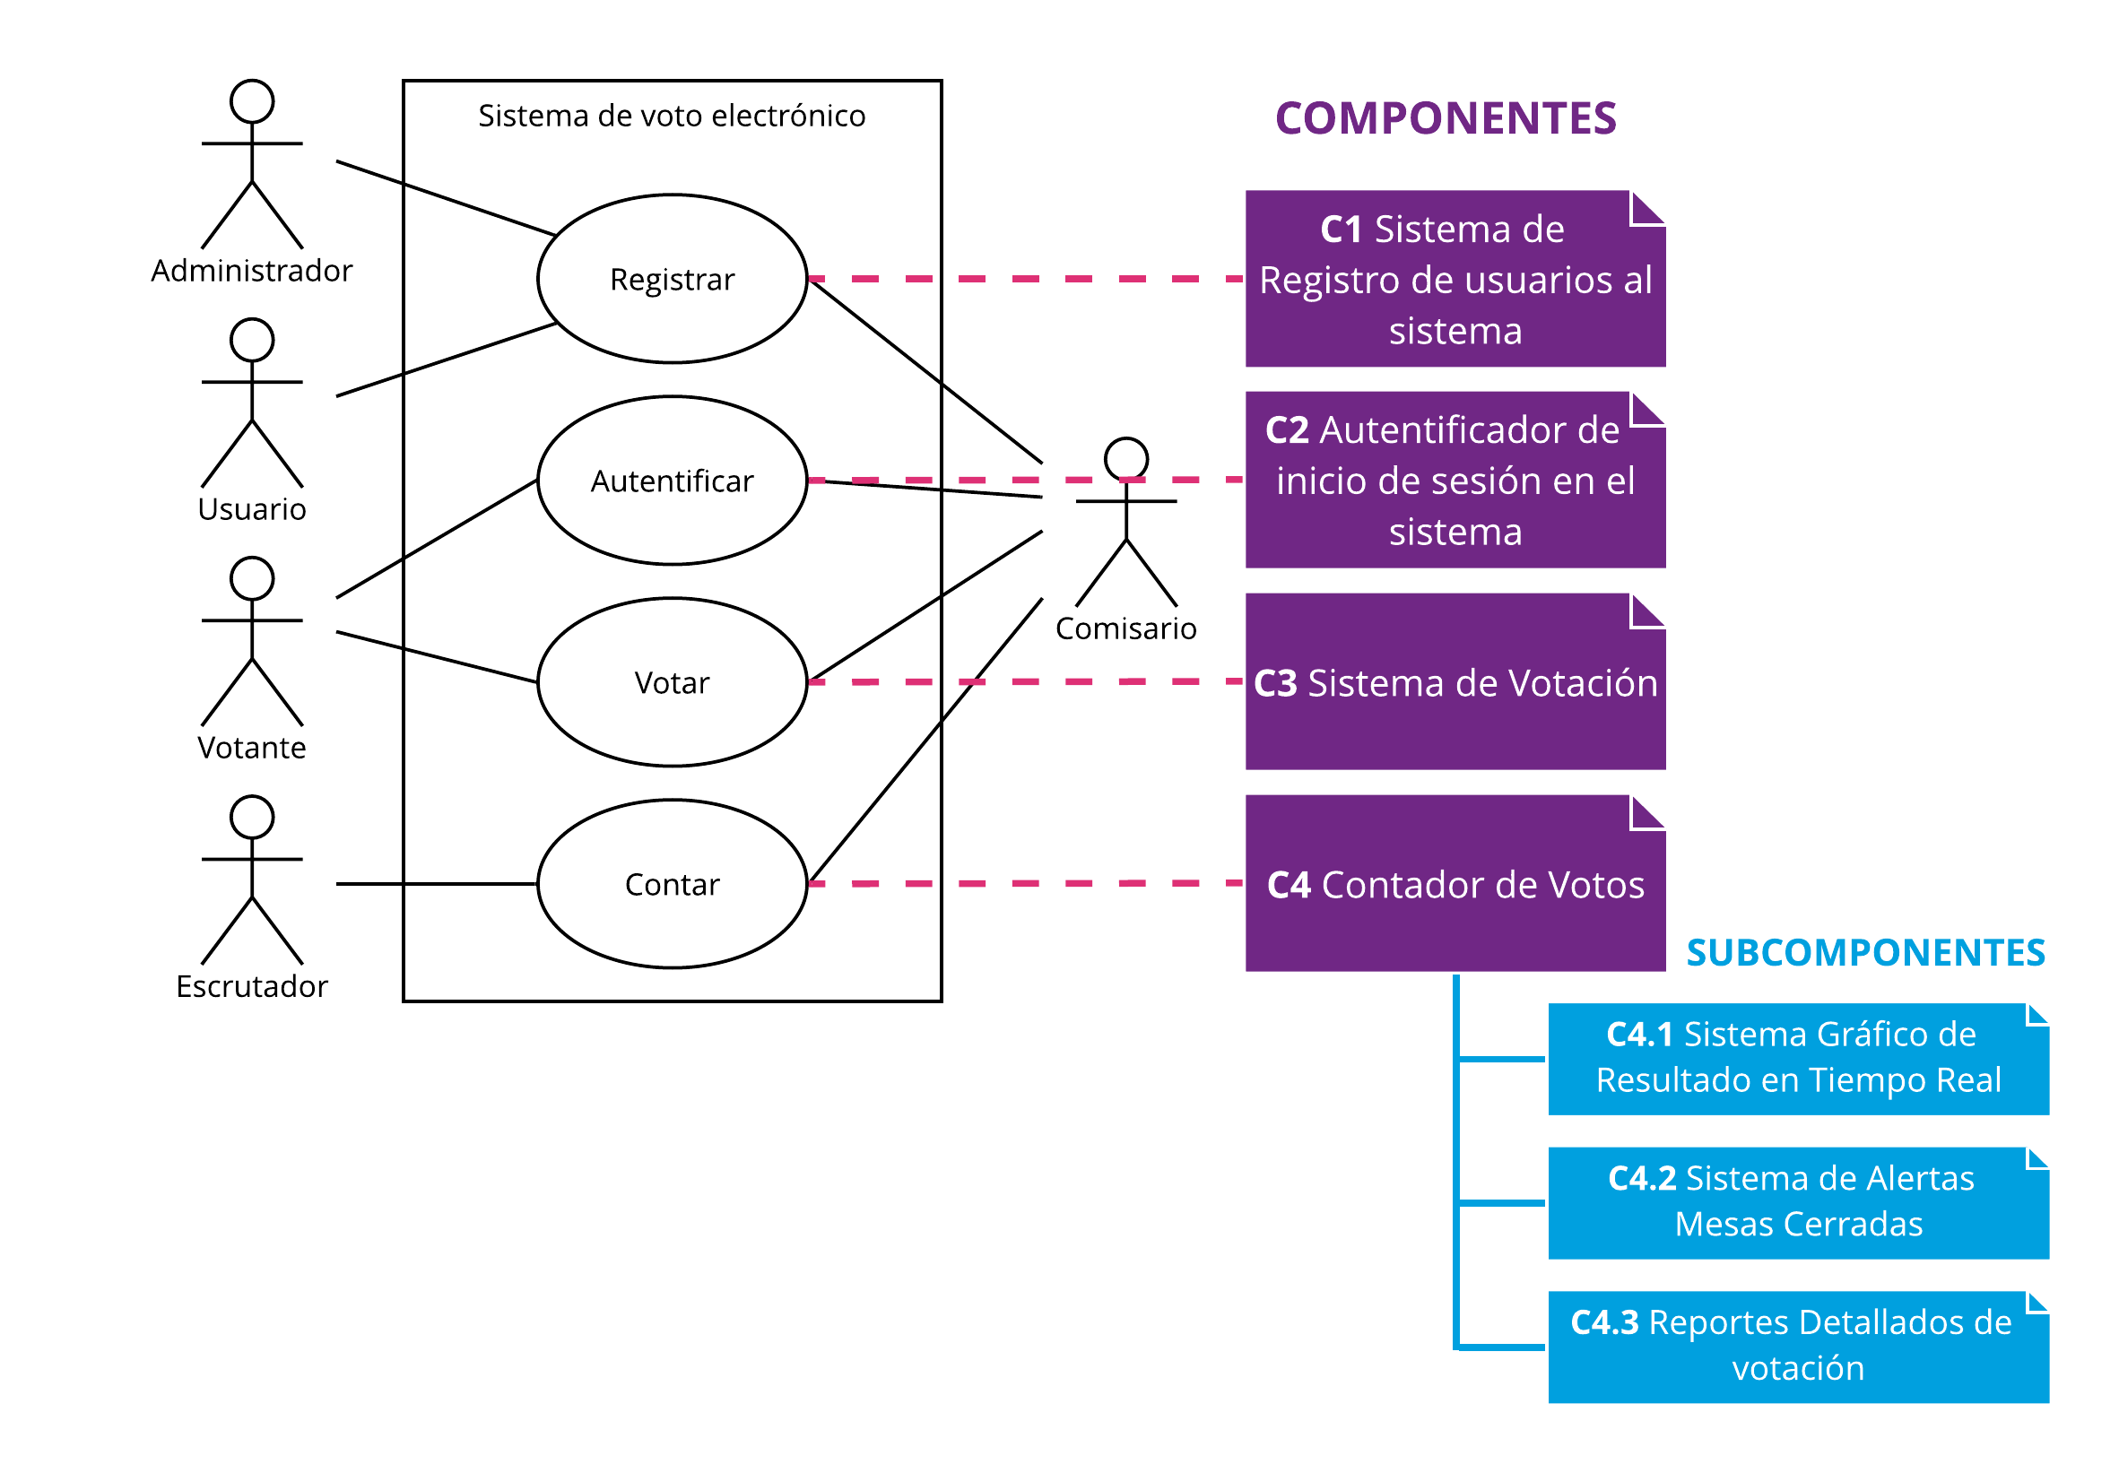
Subomponentes Sistema de Votación Electrónica
Entonces podemos definir como requerimientos asociados al componente principal “Gestión de Votos” los siguientes subcomponentes o artefactos:

Slide 29
DIAGRAMA EDT
A continuación reconoceremos cómo llevar esta información en términos técnicos a nuestra planilla de entregables. Para ello revisamos visualmente los entregables, por medio de una diagramación simple.
Sistema de Voto Electrónico
Sistema de Registro de Usuarios
Autentificador de Inicio de Sesión al Sistema
Sistema de votación
Contador de Votos
Sistema Gráfico de Resultados en Tiempo Real
Sistema de Alerta Mesas Cerradas
Reportes Detallados de Votación
Este tipo de esquema se reconoce como EDT o Estructura de Descomposición de Tareas. Es una técnica bastante precisa que nos permite identificar los elementos con una jerarquización y dependencia para así ordenar nuestras ideas.

Slide 30
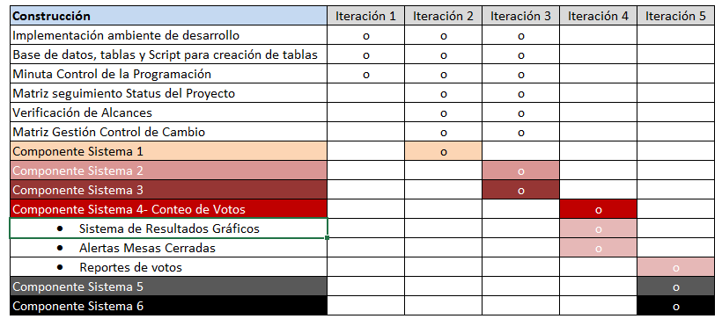
PLANILLA DE ENTREGABLES o MATRIZ EDT
Si tuviéramos que generar una Planilla de entregables de la Fase de Desarrollo para identificar cada uno de los Componentes del Sistema a desarrollar, tendríamos que elaborar una matriz similar a la que se observa:

Slide 31
APLICANDO
DIAGRAMA EDT
Considera las variantes que tu equipo estime conveniente declarando los sub-componente o artefactos correspondientes.
Ejemplo y Plantilla para el Diagrama EDT a completar esta clase.
Ejemplo para para la Matriz o planilla EDT con roles del equipo.
Revisa el Video para asignar los roles a la matriz EDT que será profundizada la próxima clase.
En agilidad el enfoque metodológico es distinto, pues se considera que los requisitos cambian. Algunos proyetos solicitan un Release Planing, pero en Scrum, lo relevante es la Gestión del Backlog por parte del Product Owner

